Slide 1
回顾
(一)
-分布
设
是来自总体
的样本,令
称 服从自由度为 的 分布，记为
(二)
分布
设
且
相互独立,令
称 服从自由度为 的 分布，记为
(三)
分布
设
且
相互独立,令
称 服从自由度为 的 分布，记为

Slide 2
回顾
定理一
设
是来自总体
的样
本,则
定理二
设
是总体
的样本，
分别为样本均值和样本方差，则有
①
②
相互独立
定理三
设
是总体
的样本，
分别为样本均值和样本方差，则有

Slide 3
回顾
定理四
设
是总体
的样本；
是总体
的样本,且两样本相互独立,
两样本均值和样本方差分别为
则
定理五
设
是总体
的样本；
是总体
的样本,且两样本相互独立,
两样本均值和样本方差分别为
则
其中

Slide 4
点估计方法的局限
设 是未知参数 的点估计
问题一
＞
用 估计 的精度有多高?
θ
θ
问题二
＞
用 估计 的可信度有多高?
θ
θ
问题三
未知参数 落在什么范围内?
θ
可见估计未知参数的范围比
未知参数的点估计更有应用价值
估计未知参数范围的实例
例
给出一个预测范围
对目标位置、经济数据等预测
最低气温与最高气温
天气预报中对明天气温的估计
100吨 110吨之间
工程中对钢材或水泥用量估计
破案时对犯罪嫌疑人身高估计
之间

Slide 5
点估计方法的局限
设 是未知参数 的点估计
问题一
＞
用 估计 的精度有多高?
θ
θ
问题二
＞
用 估计 的可信度有多高?
θ
θ
问题三
未知参数 落在什么范围内?
θ
怎样估计未知参数的范围?
问
分析
设有两个统计量
若
则随机区间 可作为未知参数 的“范围估计”
小，则估计精度高、可信度低
特点
大，则可信度高、估计精度低
问
如何平衡估计精度与可信度?

Slide 6
区间估计的定义
定义
设总体
,若存在
两个统计量
使得
有
则称随机区间 为 的置信水平为 的置信区间,
分别称为置信下限和置信上限.
双侧置信区间
注
置信水平也称为置信度,通常 较小 较大
对于连续型总体,则取
对于离散型总体,则取
尽可能接近
现今的区间估计理论是由原籍波兰的美国统计学家
奈曼(J.Neyman)于20世纪30年代建立起来的.
求区间估计一般方法:依据波动理论的枢轴变量法

Slide 7
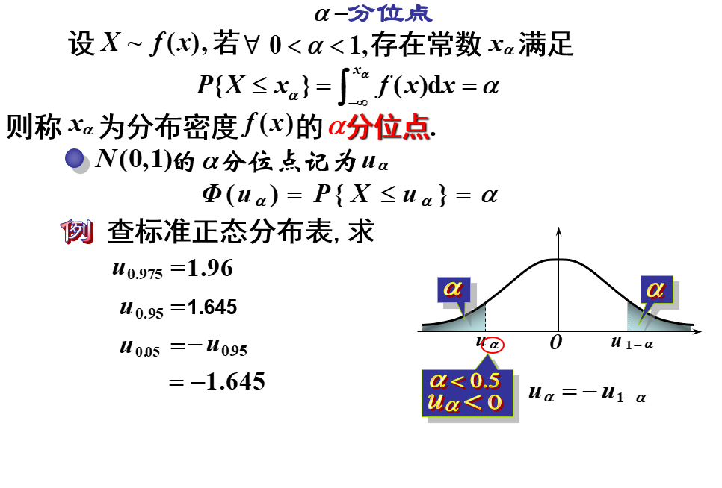

Slide 8
例
设 为来自总体 的样本,试求
未知参数 的置信水平为 的置信区间.
分析
的置信区间
所在“范围”
\
所在“范围”应是
由极大似然思想: 看似“最像”
μ
μ
X
\
以 为中心的“随机区间”
\
X
由无偏估计理论: 应在 附近“波动”
X
μ
故 的置信度为 的置信区间应满足
其中 是待定常数
,等价地有
故 的置信水平为 的置信区间为

Slide 9
例
设 为来自总体 的样本,试求
未知参数 的置信水平为 的置信区间.
分析
的置信区间
所在“范围”
\
所在“范围”应是
由极大似然思想: 看似“最像”
μ
μ
X
\
以 为中心的“随机区间”
\
X
由无偏估计理论: 应在 附近“波动”
X
μ
故 的置信度为 的置信区间应满足
特别取
则
于是 的置信水平为 的一个置信区间为
其中 是待定常数
,等价地有
该置信区间的实际意义?
只给出了 的点估计
给出了 所在的一个范围
故 的置信水平为 的置信区间为
， 都可以作为 的“点估计”
其估计误差

Slide 10
例
设 为来自总体 的样本,试求
未知参数 的置信水平为 的置信区间.
分析
的置信区间
所在“范围”
\
所在“范围”应是
由极大似然思想: 看似“最像”
μ
μ
X
\
以 为中心的“随机区间”
\
X
由无偏估计理论: 应在 附近“波动”
X
μ
故 的置信度为 的置信区间应满足
特别取
则
于是 的置信水平为 的一个置信区间为
其中 是待定常数
,等价地有
该置信区间的实际意义?
只给出了 的点估计
是否一定包含真值
问
？
置信度 的实际含意是什么
给出了 所在的一个范围
？
以上分析的可信度为 即若反复抽样 次，则包含真值 的区间 约有 个，不包含 的区间大约只有 个.
故 的置信水平为 的置信区间为
， 都可以作为 的“点估计”
其估计误差

Slide 11
置信区间的估计精度问题
由枢轴法 的置信区间满足
短：估计精度高
面积为
面积为
1−
1−
α
α
也可由下式确定
？
可见置信区间不唯一！
长：估计精度低
怎样选择？
问
在保证置信水平不变的条件下，尽可能缩短置信区间的长度，
从而提高估计精度
通常采用“两边面积相等”原则确定分位点

Slide 12
设 为总体 的样本 均未
例
知.求 的置信水平为 的置信区间.
与前例的区别： 未知
σ
2
,且
解
是 的 MLE 和无偏估计
由枢轴法可知 的置信度为 的置信区间由下式确定
故 的置信水平为 的置信区间为
Notes:
未知方差情况下，用t分布

Slide 13
求未知参数置信区间的一般过程
设 是待估计的未知参数， 是其它的未知参数
求出 的较好的点估计
构造样本函数
一般运用抽样分布定理
对于给定的置信水平 由 确定两个分位点
使得
面积为
1−
α
等价地
的置信区间为

Slide 14
单正态总体参数的区间估计
前两例一般性地讨论了总体均值 的区间估计问题，现讨论应用问题.
μ
用雷达测得匀速飞行的巡航导弹5个速度数据
例
设雷达速度测量值 且雷达没有系统误差.求巡航
导弹飞行速度的置信区间
解
由枢轴法可求得 的 的置信区间是
由题给数据,得
故巡航导弹飞行速度 的 置信度的置信区间是

Slide 15
例 有一大批糖果. 现从中随机地取16袋, 称得重量(以克计)如下:
508, 499, 503, 504, 510, 497, 512,
505, 493, 496, 506, 502, 509, 496.
设袋装糖果的重量近似地服从正态分布, 试求总体均值μ的置信水平为0.95的置信区间.
解
α/2=0.025,
n−1=15,
这里1−α=0.95,
t_{0.025}(15)=2.1315,
由给出的数据算得
所以均值μ的一个置信水平为0.95的置信区间为(500.4, 507.1).

Slide 16
设 为总体 的样本 均未
例
知.求 的置信水平为 的置信区间.
？
是 的一个具有良好性质的估计
解
,且
2
是 的无偏估计(最小方差无偏估计)
S
σ
2
S
2
在常数 附近“波动”
1
−
σ
2
(
n
1
)
S
2
−
在常数 附近“波动”
−
n
−
1
σ
2
(
n
1
)
S
2
−
~
χ
2
(
n
1
)
−
−
σ
2

Slide 17
设 为总体 的样本 均未
例
知.求 的置信水平为 的置信区间.
？
是 的一个具有良好性质的估计
解
,且
2
是 的无偏估计(最小方差无偏估计)
S
σ
2
由枢轴法可知 的置信度为 的置信区间由下式确定
S
2
在常数 附近“波动”
1
−
σ
2
(
n
1
)
S
2
−
在常数 附近“波动”
−
n
−
1
σ
2
(
n
1
)
S
2
−
~
χ
2
(
n
1
)
−
−
σ
2
故 的置信水平为 的置信区间为

Slide 18
例 有一大批糖果. 现从中随机地取16袋, 称得重量(以克计)如下:
508, 499, 503, 504, 510, 497, 512,
505, 493, 496, 506, 502, 509, 496.
设袋装糖果的重量近似地服从正态分布, 试求总体标准差σ 的置信水平为0.95的置信区间.
解
按已知有
α/2=0.025,
1−α/2=0.975,
n−1=15,
s=6.2022.
所以标准差σ的一个置信水平为0.95的置信区间为(4.58, 9.60).

Slide 19
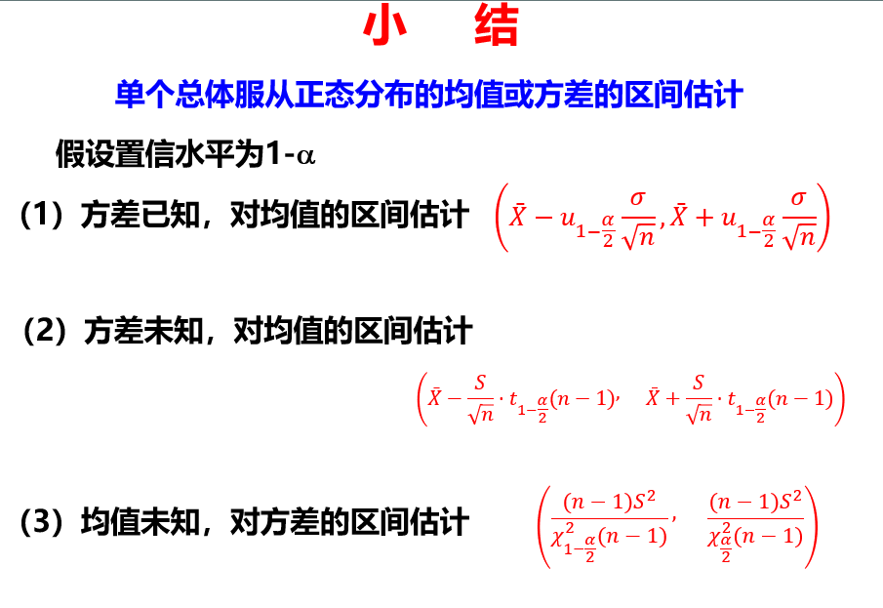

Slide 20
双正态总体参数的区间估计
问题背景
设研究对象的某指标
如果外界条件发生了变化，则要研究外界条件的变化
是否对该指标产生了影响.
工艺改变、原料不同
设备变化、人员变更
分析
设变化前指标
,变化后指标
若外界条件的变化对指标产生影响,则应反映在下述
参数的改变上
故有必要求 的区间估计.

Slide 21
设 为来自正态总体 的样本,
例
为来自正态总体 的样本,两样本独立,
为已知.求 的置信水平为 的置信区间.
解
分别是 的MLE 和无偏估计
,由题设条件有
−
−
−
σ
2
σ
2
(
X
Y
)
N
(
0,1
)
1
+
2
μ
μ
−
−
−
~
1
−
2
−
−
−
n
1
n
2
−
故 的置信水平为 的置信区间为

Slide 22
设 为来自正态总体 的样本,
例
为来自正态总体 的样本,两样本独立,
均未知.求 的置信水平为 的置信区间.
分析
分别是 的MLE 和无偏估计
是总体 参数 的无偏估计
是总体 参数 的无偏估计
作为两个总体共同的参
数,其无偏估计是什么?
作 的加权平均
则 是 的无偏估计.

Slide 23
设 为来自正态总体 的样本,
例
为来自正态总体 的样本,两样本独立,
均未知.求 的置信水平为 的置信区间.
解
设 分别是 的样本均值和样本方差,
则
分别是 的样本均值和样本方差.
,且
分别是 的无偏估计
故 的置信水平为 的置信区间为
对称置信区间的简单表示法

Slide 24
例 为提高某一化学生产过程的得率, 采用一种新的催化剂. 为慎重起见, 在实验工厂先进行试验. 设采用原来的催化剂进行了n=8次试验, 又采用新的催化剂进行了m=8次试验, 分别得到得率的平均值x₁=91.73, x₂=93.75, 样本方差s₁²=3.89; s₂²=4.03. 假设两总体都服从正态分布, 且方差相等, 两样本独立. 试求两总体均值差μ₁−μ₂的一个置信水平为0.95的置信区间.
−
−
解
已知μ₁−μ₂的一个置信水平为1−α的置信区间为
由于1−α=0.95,
α/2=0.025,
n=8, m=8, n+m−2=14,
t₀.₀₂₅(14)=2.1448,
s_{ω}²=(7×3.89+7×4.02)/14=3.96,
s_{ω}=1.9887,
所以两总体均值差μ₁−μ₂的一个置信水平为0.95的置信区间是

Slide 25
设 为来自正态总体 的样本,
例
为来自正态总体 的样本,两样本独立,
均未知.求 的置信水平为 的置信区间.
解
分别是 的无偏估计
，由题设条件及抽样
分布定理有
S
2
S
2
σ
2
1
−
2
1
−
~
−
F
(
n
1
−
1
n
2
−
1
)
σ
2
,
2
故 的置信水平为 的置信区间为

Slide 26
例 研究由机器A和机器B生产的钢管的内径, 随机抽取机器A生产的管子18只, 抽取机器B生产的管子13只, 测得样本方差分别为s₁²=0.34(mm²), s₂²=0.29(mm²). 设两样本相互独立, 且设由机器A, 机器B生产的管子的内径分别服从正态分布N(μ₁, σ₁²)和N(μ₂, σ₂²), 这里μ_{i}, σ_{i}²(i=1, 2)均未知. 试求方差比σ₁²/σ₂²的一个置信水平为0.90的置信区间.
解
这里
n=18,
s₁²=0.34,
m=13,
s₂²=0.29,
α=0.10,
查表得
所以σ₁²/σ₂²的一个置信水平为0.90的置信区间为(0.45, 2.79).

Slide 27
指标的分类
寿命、收入、生产率、射击命中率等越大越好
次品率、杂质含量、事故次数等越小越好
定义
若存在统计量
满足 有
单侧置信区间,
则称 为 的置信水平为 的
称 为
单侧置信下限 .
若存在统计量
满足 有
单侧置信区间,
则称 为 的置信水平为 的
称 为
单侧置信上限 .
Notes:
讨论时应注意指标的属性问题

Slide 28
设 为总体 的样本 均未
例
知.求 的置信水平为 的单侧置信下限.
解
分别是 的 无偏估计,且
−
S
t
X
−
−
(
n
−
1
)
~
μ
√
−
n
“变小”
“变大”
故 的置信水平为 的单侧置信下限为
问
μ
的单侧置信上限?

Slide 29
例
从一批电子元件中随机取5个进行寿命试验,测得
寿命数据(单位:小时)如下
设寿命 试求 的置信水平为 单侧置信下限.
解
应用枢轴变量法可求得 的单侧置信下限为
由题给数据，算得
故 的置信水平为 的单侧置信下限为

Slide 30
设 为总体 的样本 均未
例
知.求 的置信水平为 的单侧置信限.
解
是 的 无偏估计,且
(
n
1
)
S
2
−
~
σ
2
−
χ
2
(
n
1
)
−
故 的置信水平为 的单侧置信下、上限分别为

Slide 31
大样本下非正态总体参数的区间估计
设 为来自总体 的样本,且
例
均存在.求 的置信水平为 的置信区间.
解
由中心极限定理,当 充分大时有
近似
若 未知,因 ,则有
近似
从而求得 的置信水平为 的近似置信区间为
注
上述置信区间的近似程度不仅取决于n的大小, 还取决于总体的分布.

Slide 32
例
设 为来自总体 的样本,求未
知参数 的置信水平为 的置信区间.
由上例知,当 充分大时 的置信
解
水平为 的近似置信区间为
注
枢轴变量可由
近似
近似

Slide 33
区间估计：小结
区间估计的背景、概念、估计精度
求解区间估计的一般过程：基于波动理论的枢轴变量法及直观求解
单正态总体的未知参数区间估计（三类）
双正态总体的未知参数区间估计（三类）
单侧置信区间

Slide 34
几点说明
1、参数θ的置信水平为1-α的置信区间（ θ₁， θ₂）
表示该区间有100（1-α）%的可能性包含总体参
数θ的真值。
2、不同的置信水平，参数θ的置信区间不同。
3、置信区间越小，估计越精确，但置信水平会降低；
相反，置信水平越大，估计越可靠，但精确度会降
低，置信区间会较长。一般：对于固定的样本容量，
不能同时做到精确度高（置信区间小），可靠程度也
高（1- α大）。如果不降低可靠性，而要缩小估计范
围，则必须增大样本容量，增加抽样成本。

Slide 35
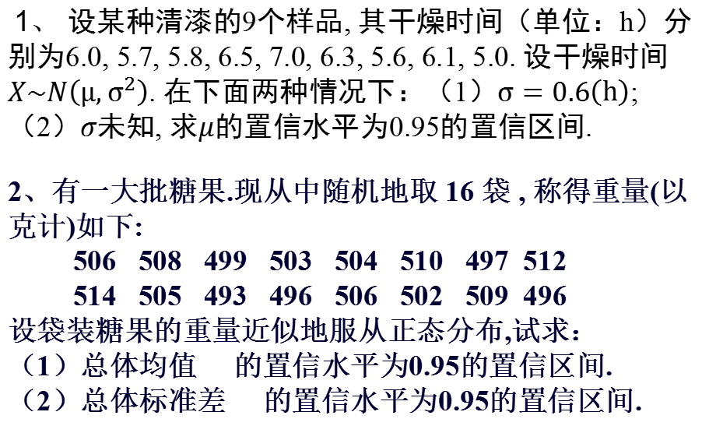
课后作业
1—4
1、 设某种清漆的9个样品, 其干燥时间（单位：h）分别为6.0, 5.7, 5.8, 6.5, 7.0, 6.3, 5.6, 6.1, 5.0. 设干燥时间$X\sim N\left(μ,σ^{2}\right)$. 在下面两种情况下：（1）$σ=0.6\left(h\right)$;
（2）$σ$未知, 求$μ$的置信水平为0.95的置信区间.
2、有一大批糖果.现从中随机地取 16 袋 , 称得重量(以克计)如下:
506 508 499 503 504 510 497 512
514 505 493 496 506 502 509 496
设袋装糖果的重量近似地服从正态分布,试求：
（1）总体均值 的置信水平为0.95的置信区间.
（2）总体标准差 的置信水平为0.95的置信区间.

Slide 36
3、为比较 I , Ⅱ 两种型号步枪子弹的枪口速度 , 随机地取 I 型子弹 10 发 ,得到枪口速度的平 均值 为 方差 随机地取 Ⅱ 型子弹 20 发 ,得到枪口速度的平均值为
方差 假设两总体都可认为近似地服从正态分布.且生产过程可认为方差相等 .求两总体均值差 的置信水平为
0.95 的置信区间.

Slide 37
4、研究由机器 A 和机器 B 生产的钢管的内径 , 随机地抽取机器 A 生产的钢管18只 , 测得样本方差 随机地取机器 B 生产的钢管13只 ,测得样本方差 设两样本相互独立 , 且设由机器 A 和机器 B 生产的钢管的内径分别服从正态分布 这里 (i =1,2) 均未知 .试求方差比 的置信水平为 0.90 的置信区间.

